Slide 1


Technologie oczyszczalni ścieków

Slide 2
Historia firmy
Stalbudom Sp. z o.o. powstaje w roku 1989 jako wielobranżowe
biuro projektów. Projektuje m.in. szereg obiektów dla Kancelarii Prezydenta RP.
W roku 1997 powstaje pierwszy projekt związany z gospodarką wodno-ściekową. Od tego momentu stopniowo profil firmy zmienia się w kierunku firmy technologicznej, zajmującej się poza projektowaniem również kompletacjami i realizacjami oczyszczalni.
Doświadczenie zdobyte podczas rozruchów obiektów i znajomość problematyki całego procesu oczyszczania owocuje w roku 2007 powstaniem pierwszych projektów urządzeń do mechanicznego oczyszczania ścieków i przeróbki osadowej.
Po analizie i rozpoznaniu rynku okazuje się, że kolejna firma produkująca standardowe urządzenia z typoszeregiem, z brakiem możliwości dopasowań tych urządzeń to… tylko kolejna firma. Dlatego STALBUDOM Sp. z o.o. to nie tylko produkcja urządzeń,
a przede wszystkim rozwiązywanie problemów.

Slide 3
Kompleksowe realizacje i modernizacje
Dążymy do tego, by realizować inwestycje
w sposób kompleksowy
– biorąc udział od projektowania poprzez realizację, aż do końcowego rozruchu instalacji.
Pozwala nam to na pełną optymalizację technologii
i uzyskanie wymaganych parametrów oczyszczania przy jak najniższych kosztach inwestycyjnych
i eksploatacyjnych.

Slide 4
Oczyszczalnie ścieków – część mechaniczna

Slide 5
1. Krata taśmowo – hakowa
Zgrubna krata taśmowo-hakowa służy do wydzielania ze ścieku zanieczyszczeń stałych o średnicy 1-2 cm.
Krata może być zabudowana z prasopłuczką skratek – powoduje to pełną hermetyzację.

Slide 6
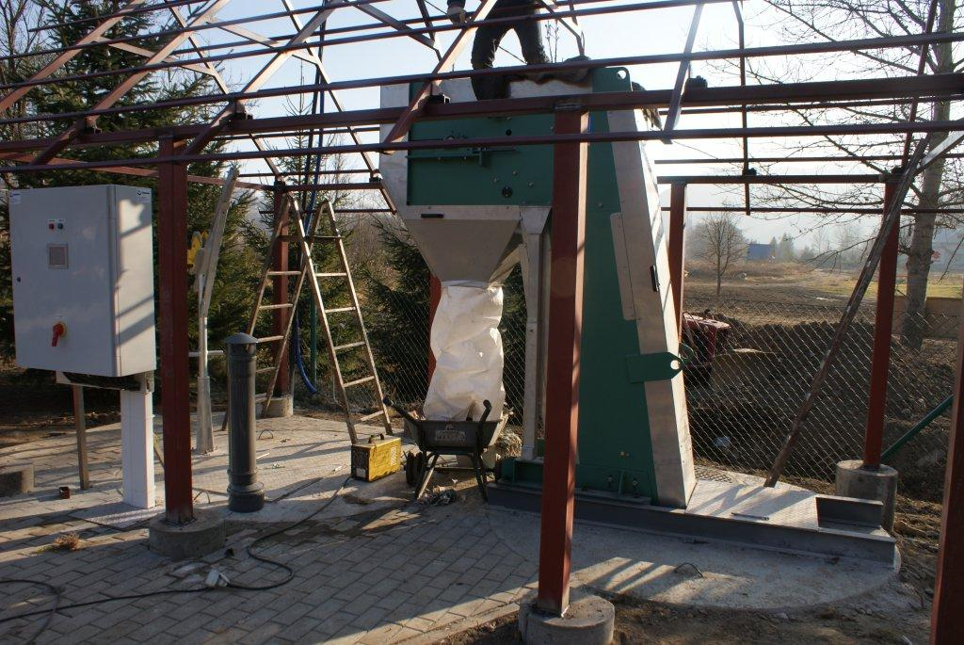
Krata taśmowo-hakowa

Slide 7
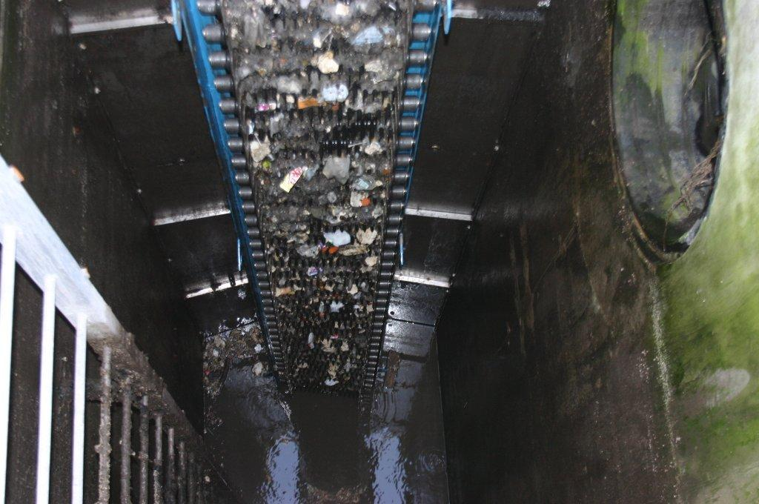
Krata taśmowo -hakowa

Slide 8
2. Sitopiaskowniki
Urządzenia te służą do mechanicznego oczyszczalnia ścieku ze skratek i piasku. Prześwit sita waha się od 3-6 mm. Prawidłowo dobrane urządzenie gwarantuje wyseparowanie ok. 90% piasku o średnicy powyżej 0,2 mm.
Sitopiaskownik jako urządzenie zblokowane
w pełni wyczerpuje potrzebę oczyszczania mechanicznego. Można go jednak doposażyć
w urządzenia mające na celu jeszcze lepsze wypłukanie skratek oraz wypłukanie piasku.

Slide 9
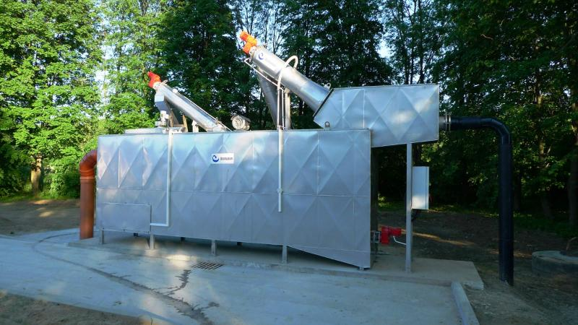
Sitopiaskownik

Slide 10
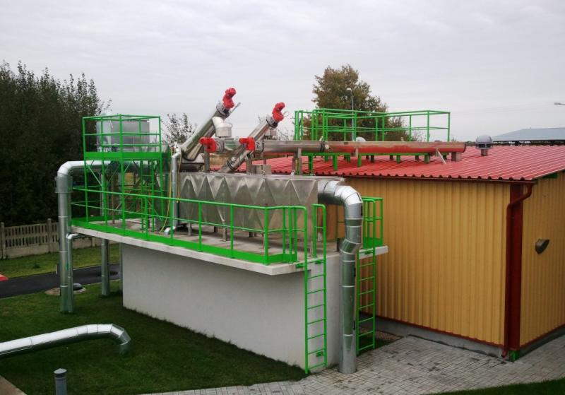
Sitopiaskownik

Slide 11
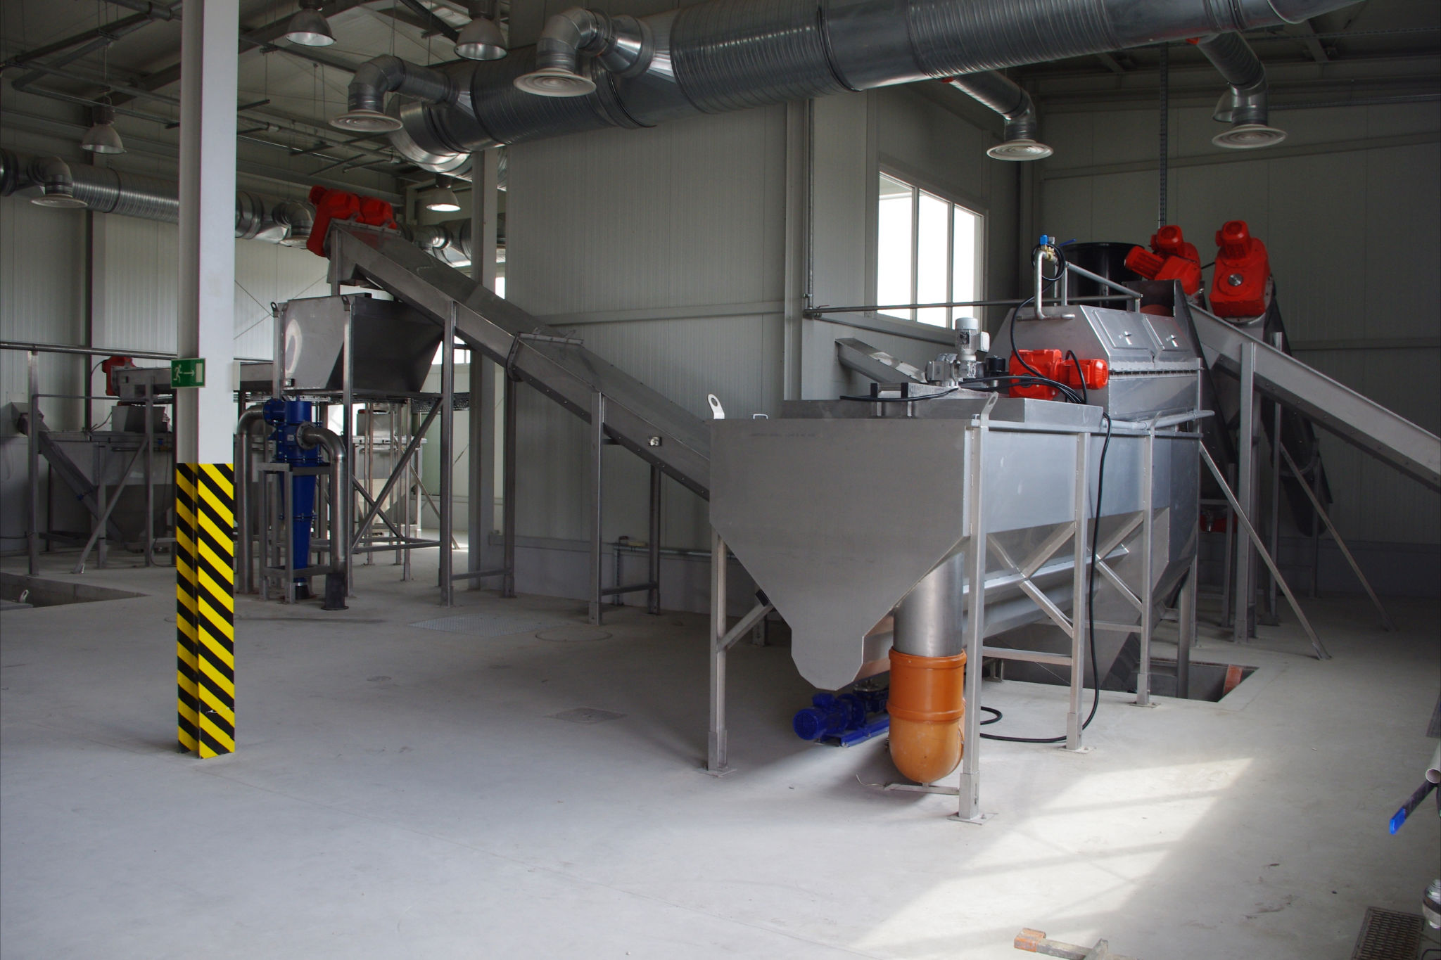
Sitopiaskownik
w wersji napowietrzanej z odtłuszczaczem

Slide 12
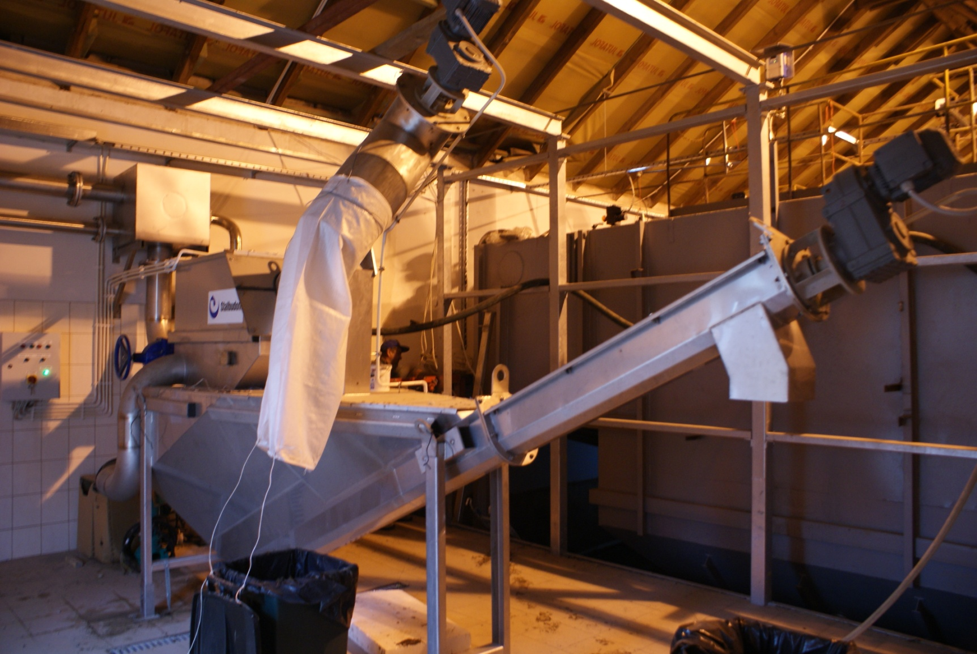
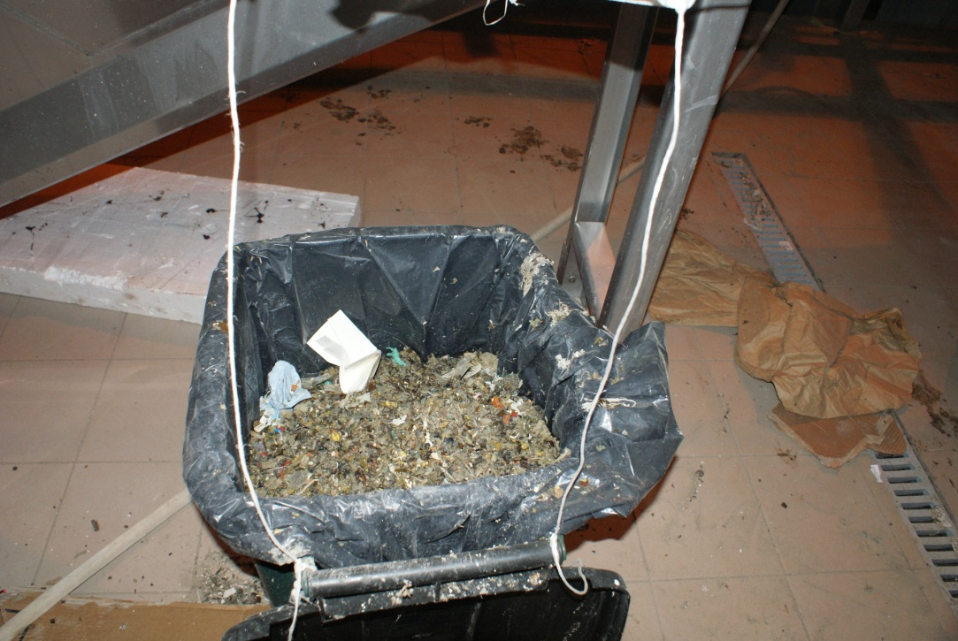

Slide 13
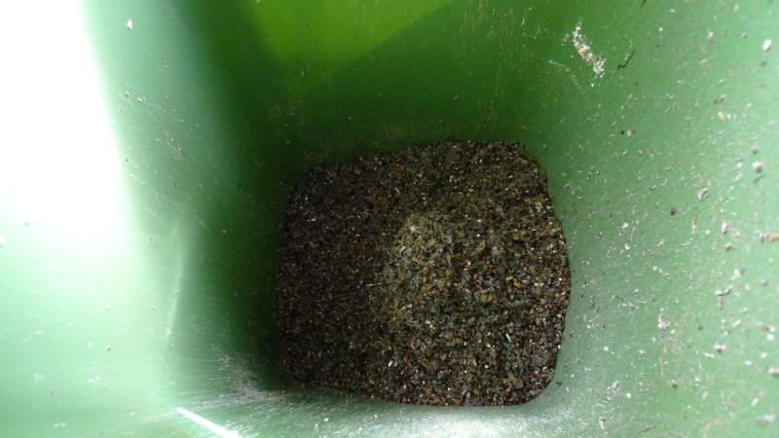
Skratki po sitopiaskowniku

Slide 14
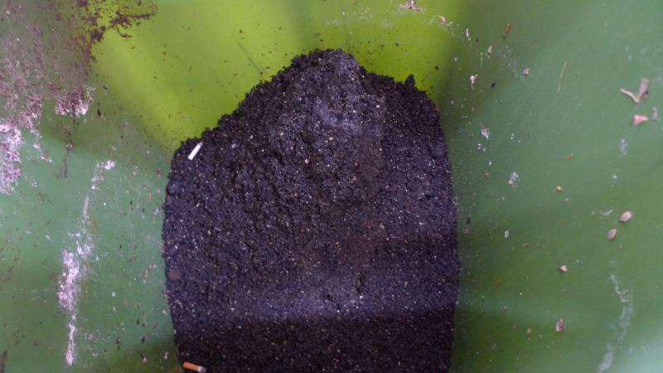
Odwodniony piasek po sitopiaskowniku

Slide 15
3. Płuczki piasku
Dla dokładniejszego wypłukania zawartości organicznych z piasku jako urządzenie dodatkowe można zastosować płuczkę piasku.
Urządzenie to gwarantuje wypłukanie związków organicznych do poziomu
ok. 3%.

Slide 16
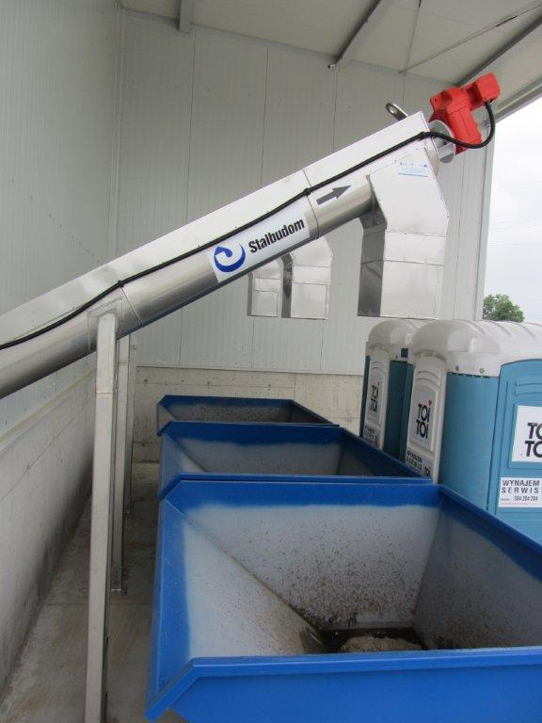
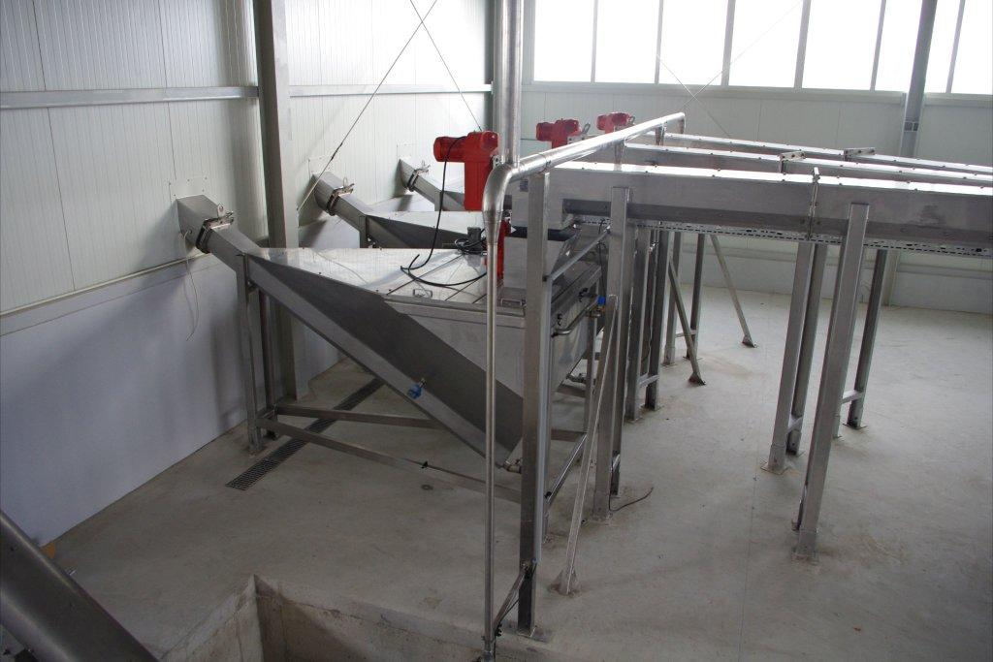
Płuczka piasku

Slide 17
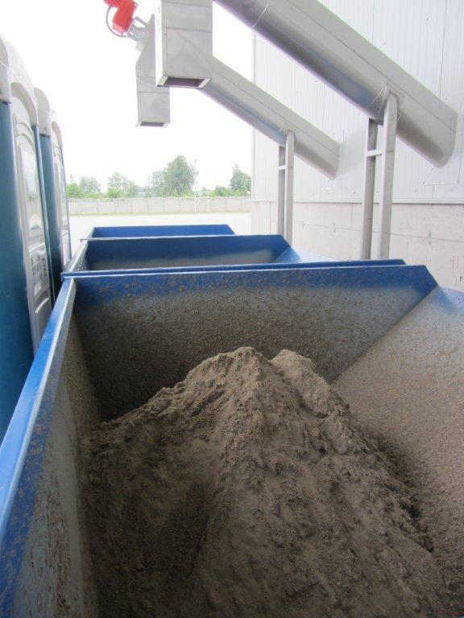
Piasek po płuczce piasku

Slide 18
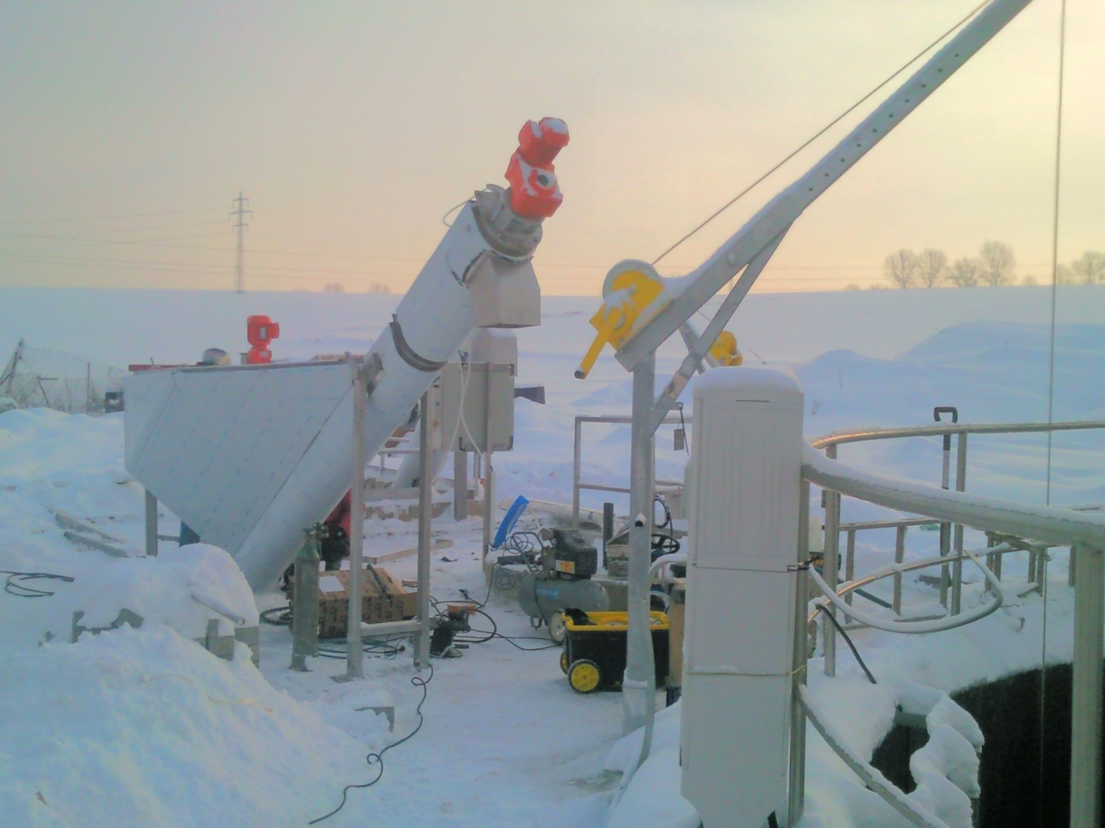
Płuczka piasku

Slide 19
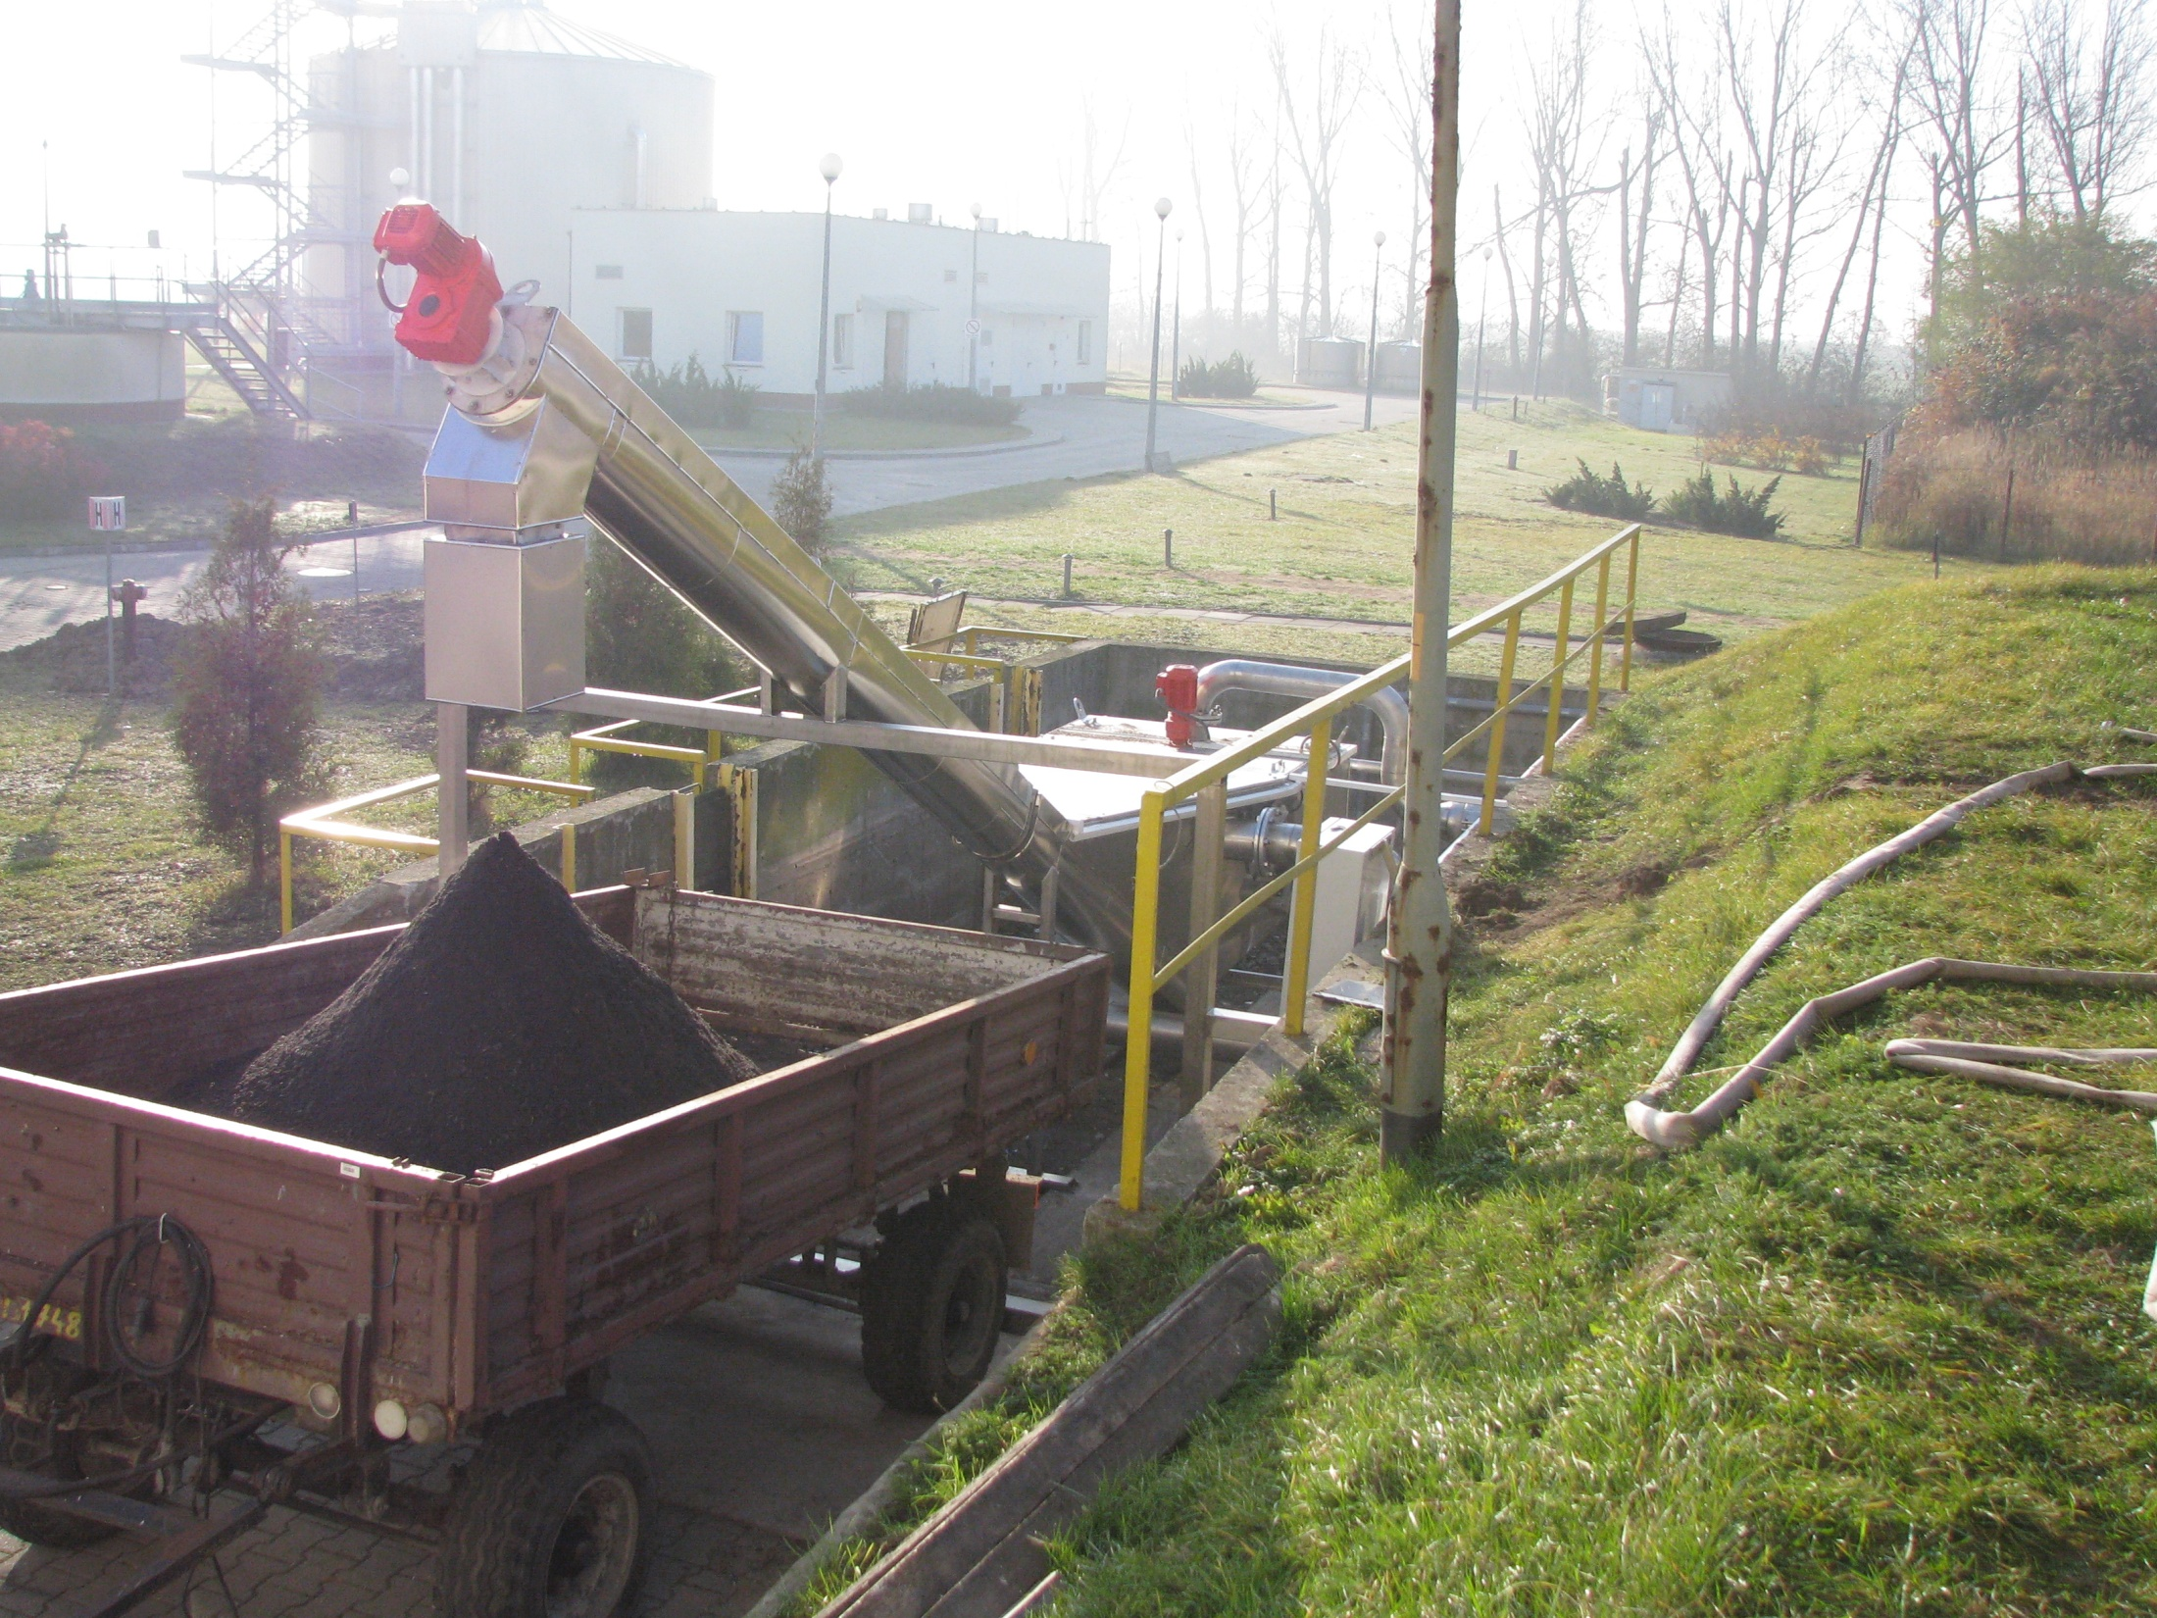
Separator zblokowany z płuczką piasku

Slide 20
3. Prasopłuczki skratek
W celu sprasowania skratek do granicy suchej masy 40-60% oraz wypłukania części organicznych w granicach do 50% stosuje się prasopłuczki skratek.
Są to urządzenia dodatkowe (pomocnicze), które pozwalają na osiągnięcie w pełni hermetycznego układu.

Slide 21
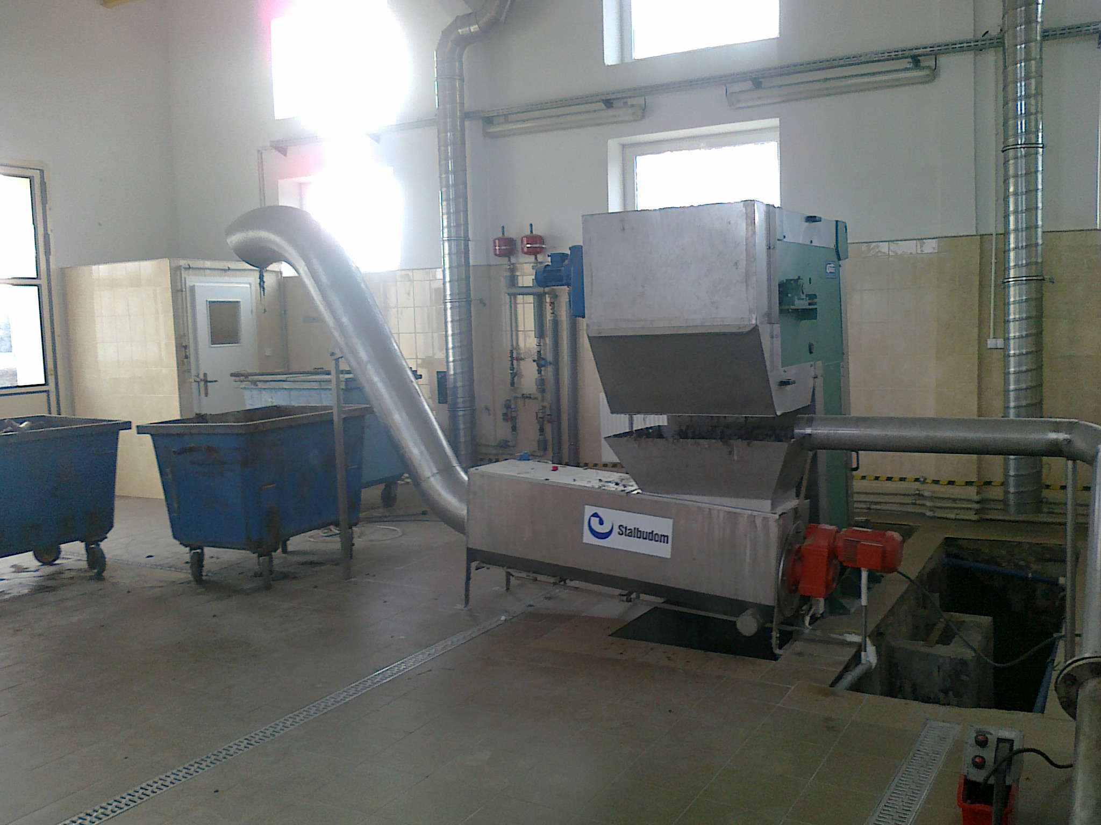
Krata taśmowo-hakowa
z prasopłuczką skratek

Slide 22
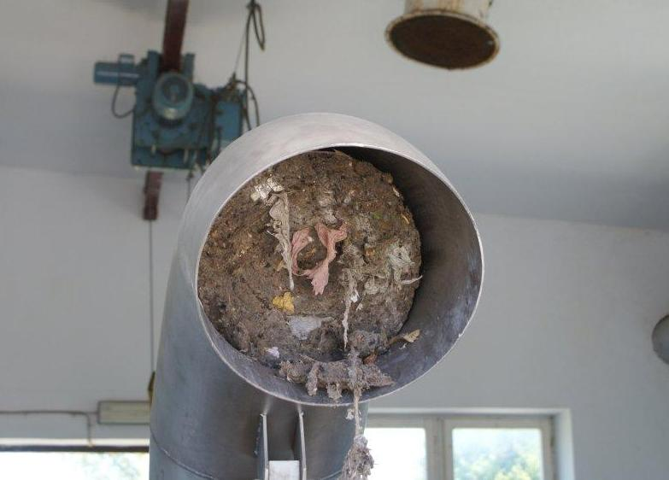
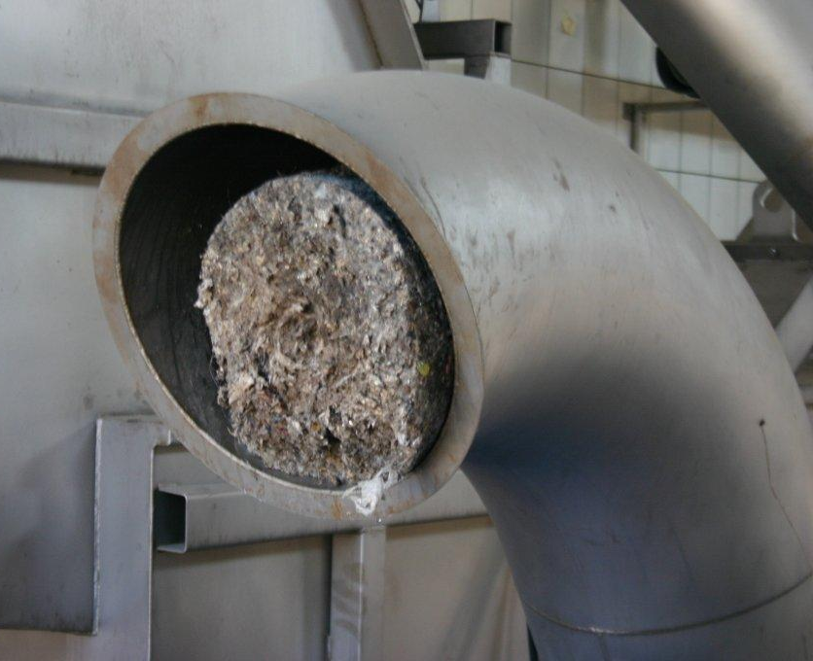
Prasopłuczki skratek

Slide 23
4. Stacje zlewcze
Stacje zlewcze służą do przyjmowania ścieku dowożonego gwarantując tym samym pełne opomiarowanie
i rejestrację przewoźników.

Slide 24
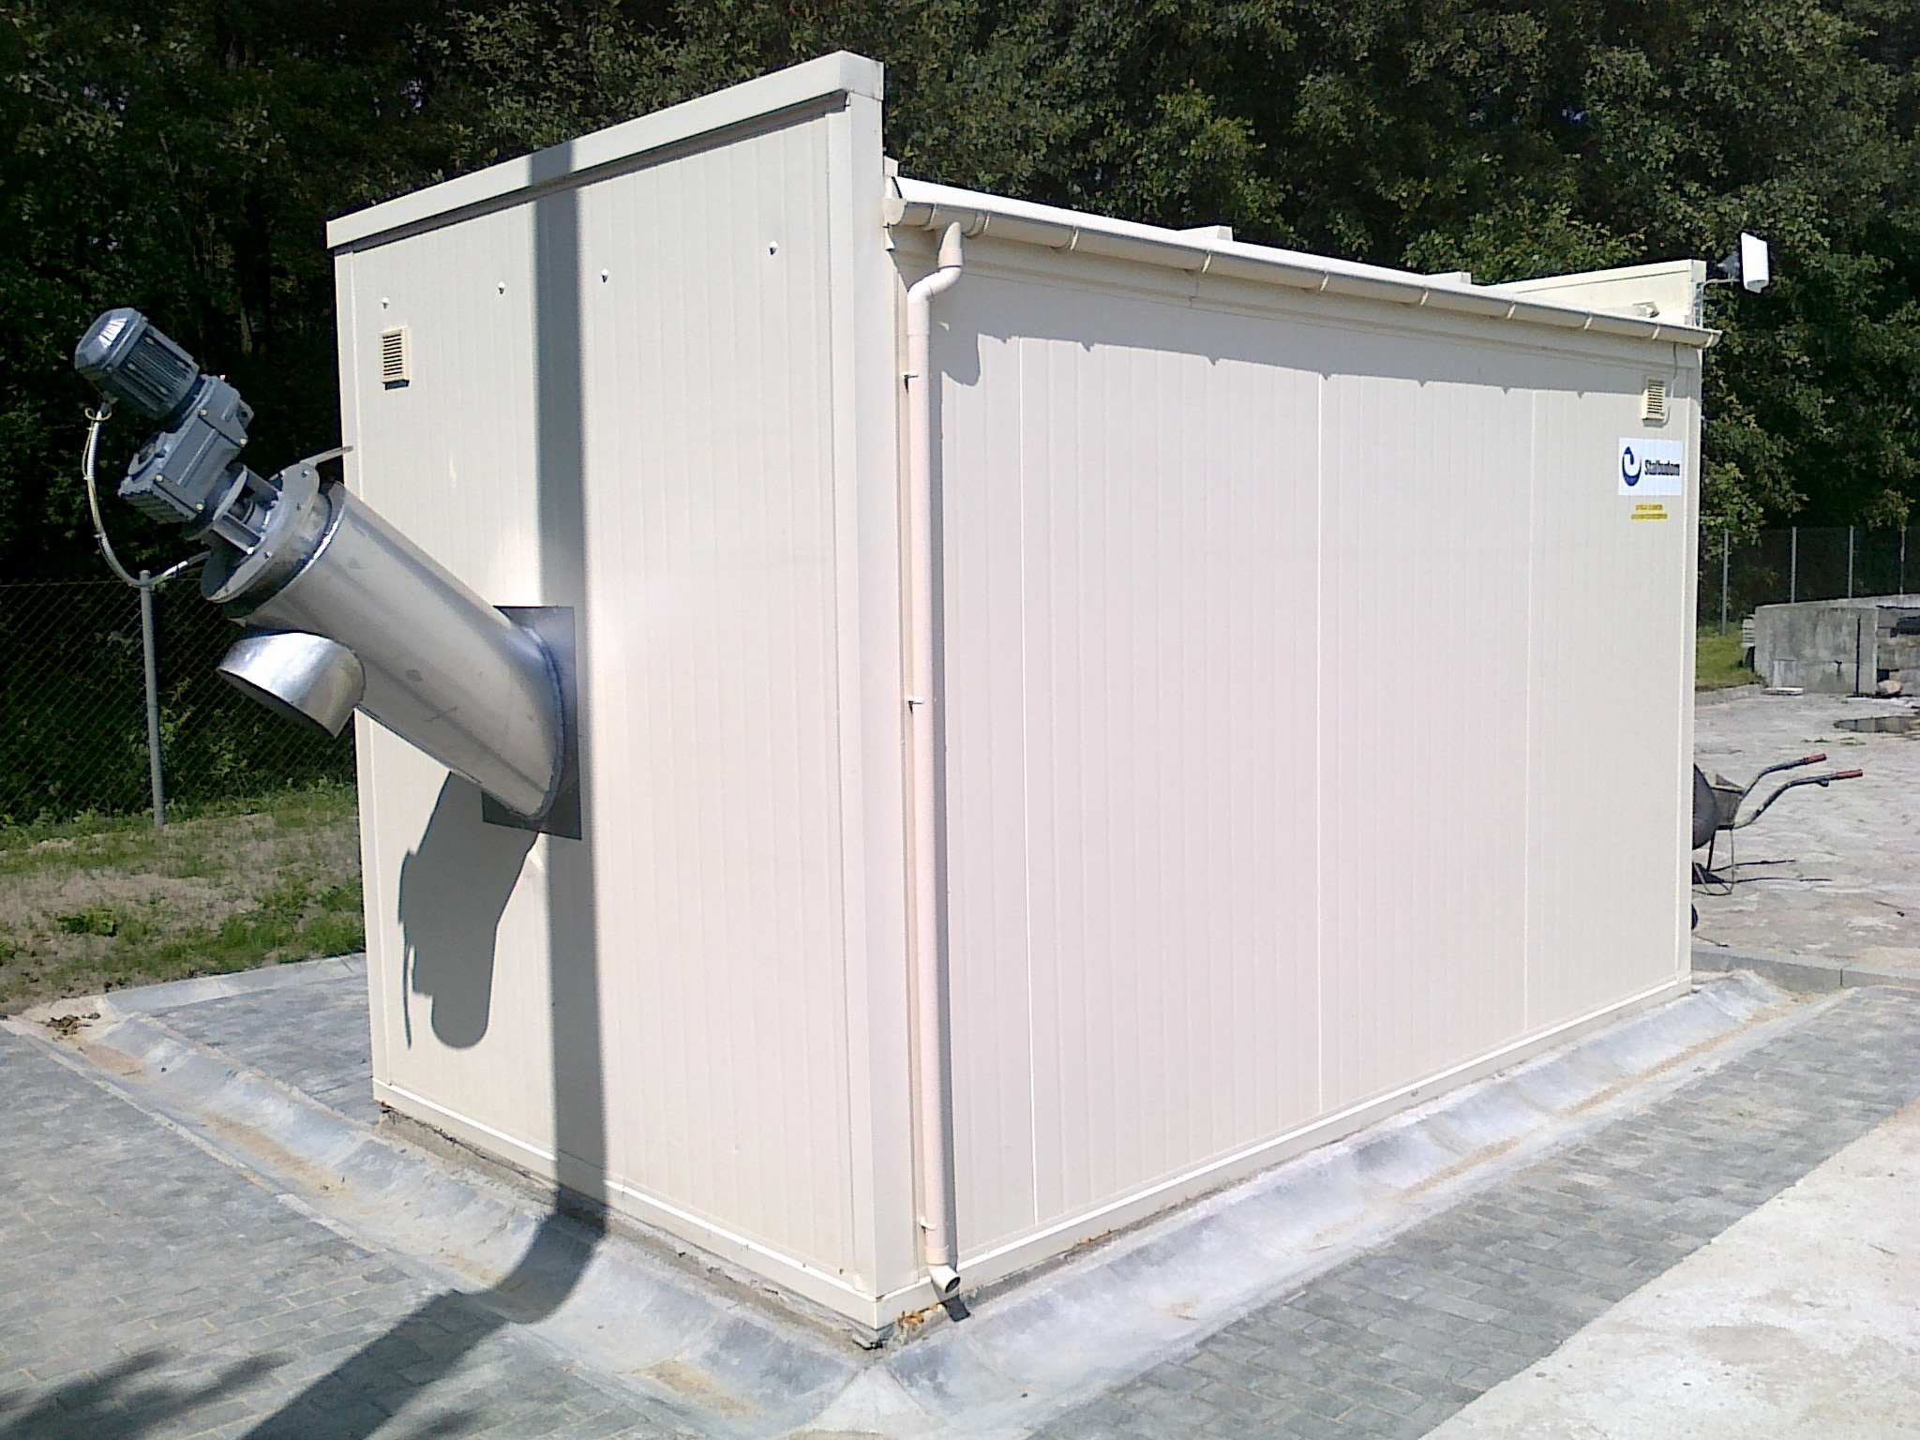
Stacja zlewcza z sitem

Slide 25
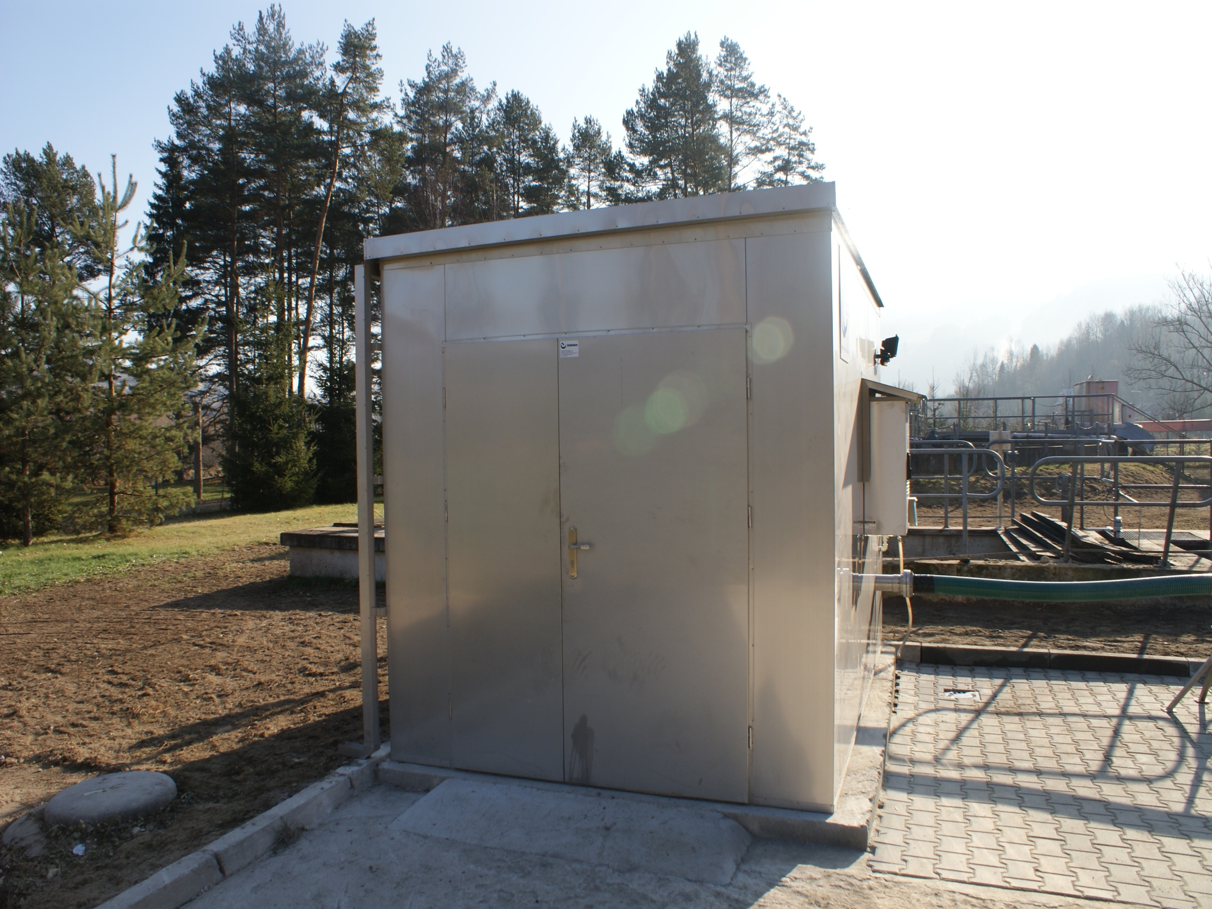
Stacja zlewcza
z sitem

Slide 26
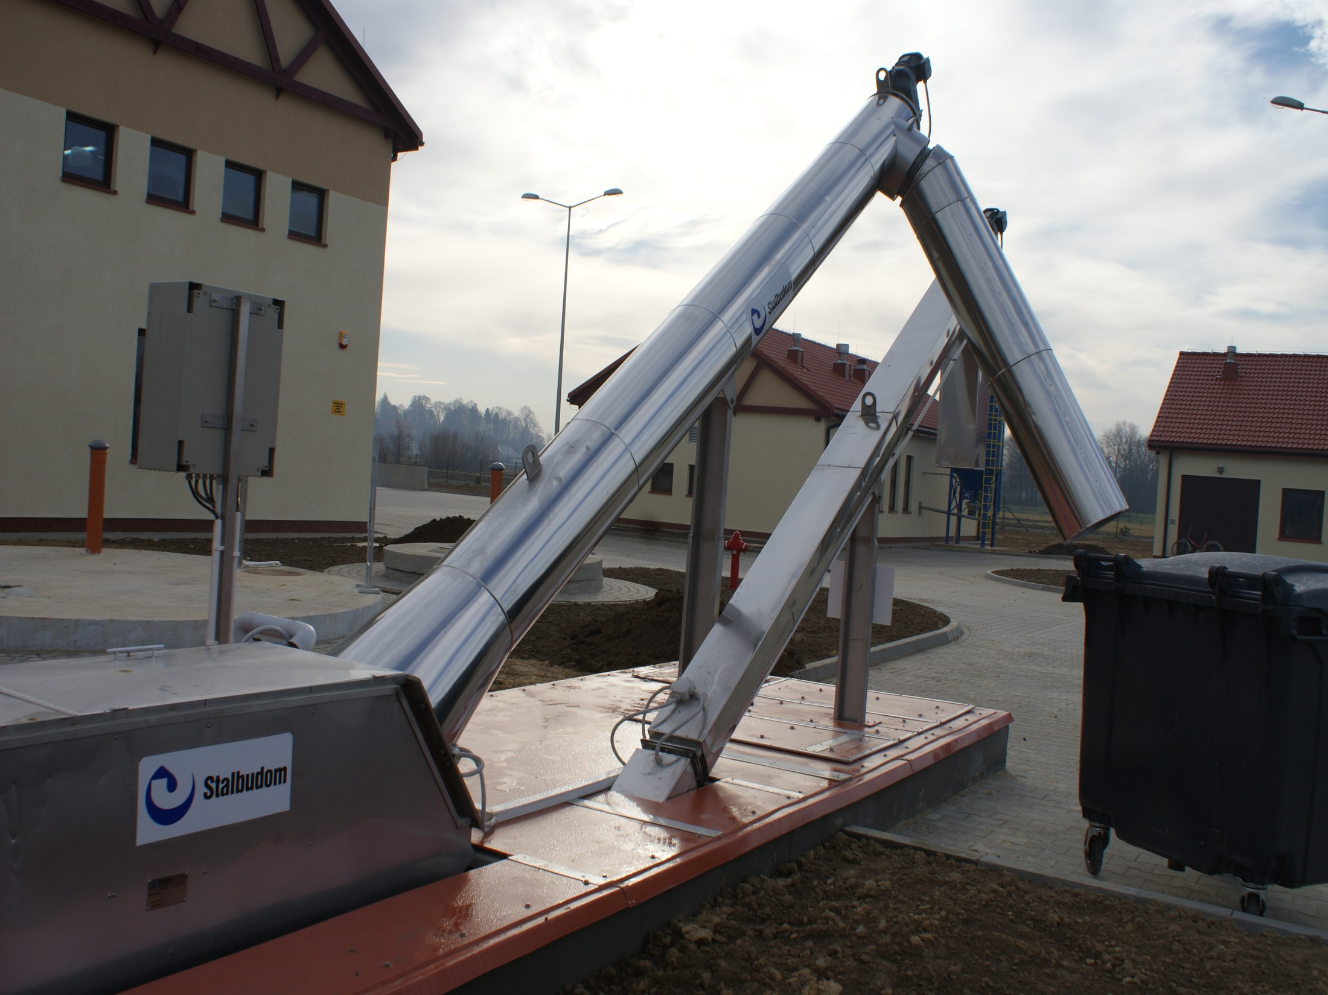
Stacja zlewcza
z sitopiaskownikiem

Slide 27
Oczyszczalnie ścieków – część biologiczna

Slide 28
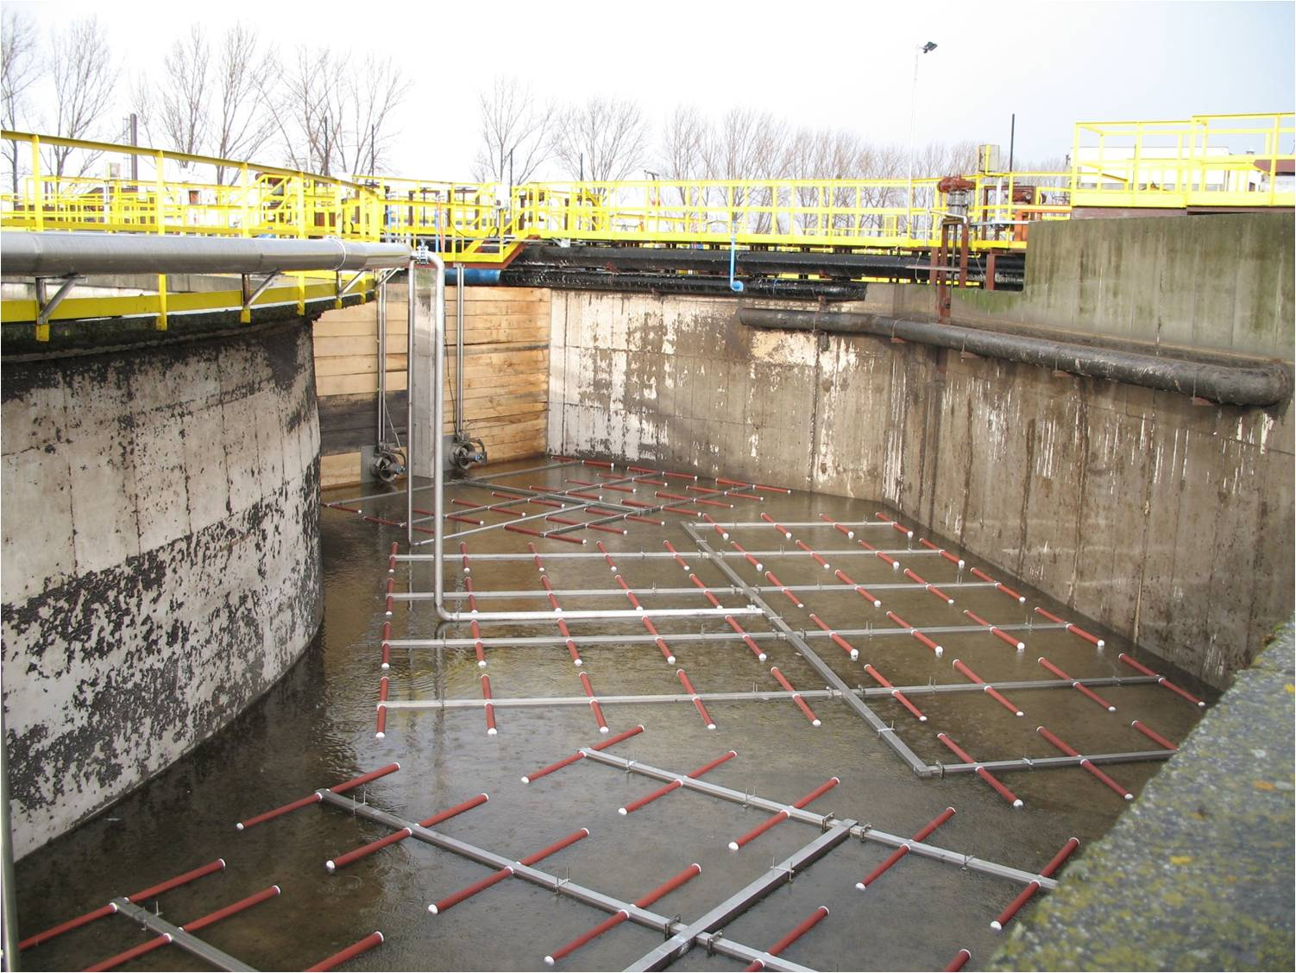
Denitryfikacja/Nitryfikacja
komory mieszania i napowietrzanie ścieków

Slide 29
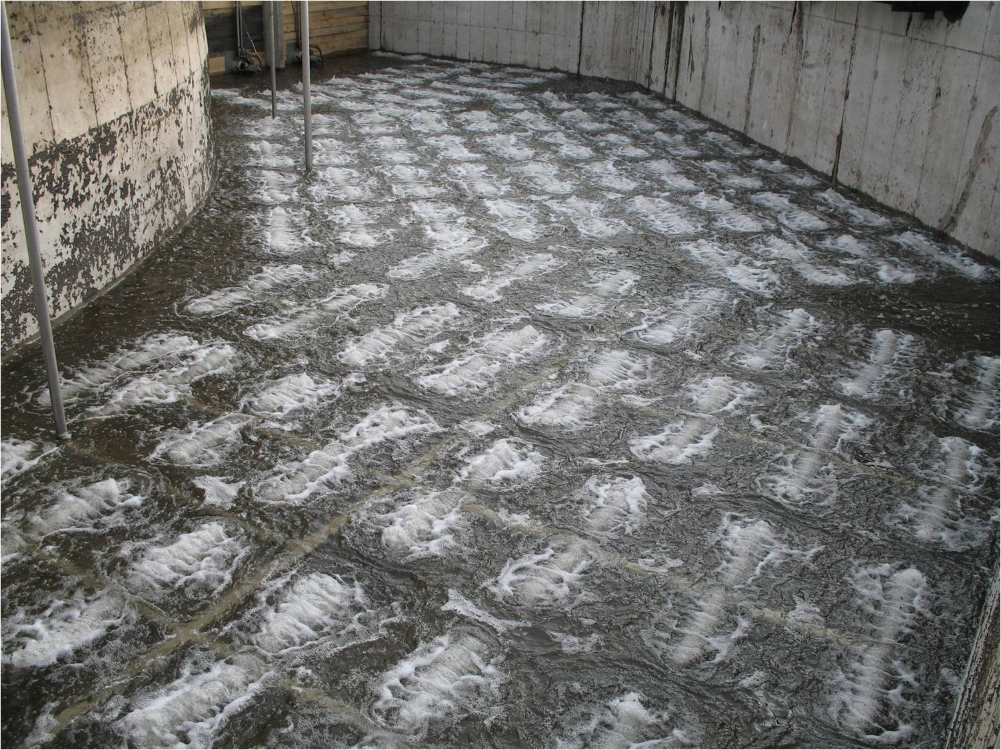
Test systemu napowietrzania

Slide 30
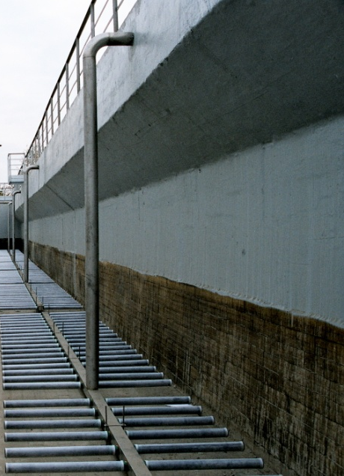
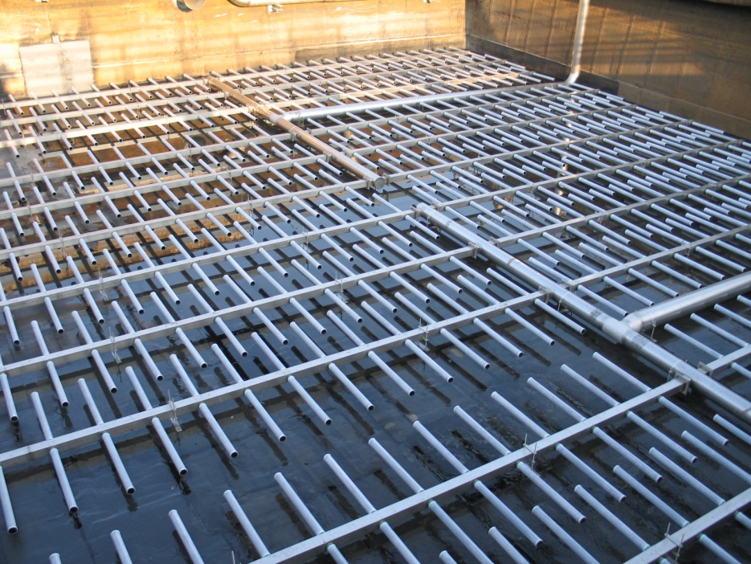
Ruszty napowietrzające

Slide 31
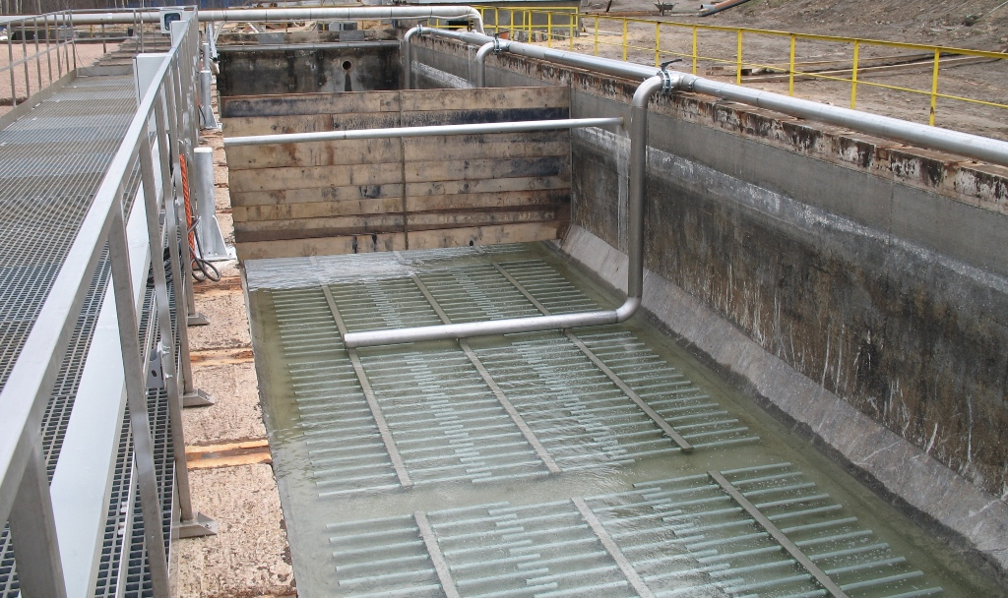
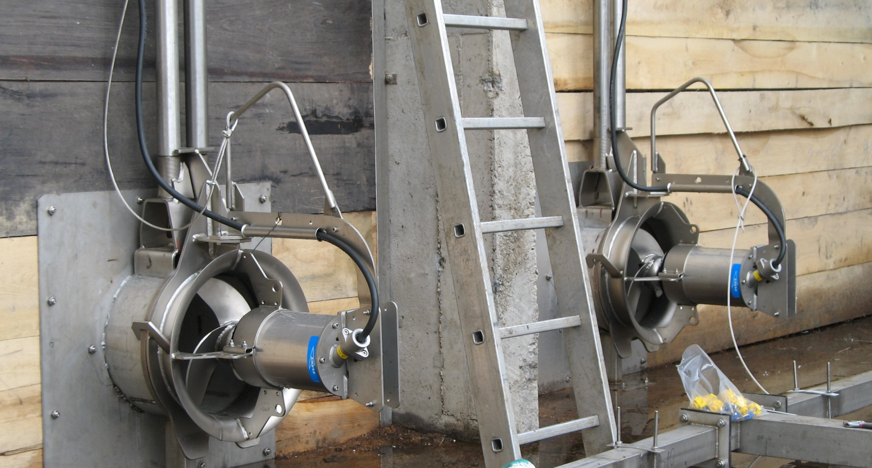

Slide 32
  Osadniki wtórne –
  zgarniacze osadu i części pływających, koryta odpływowe

Slide 33
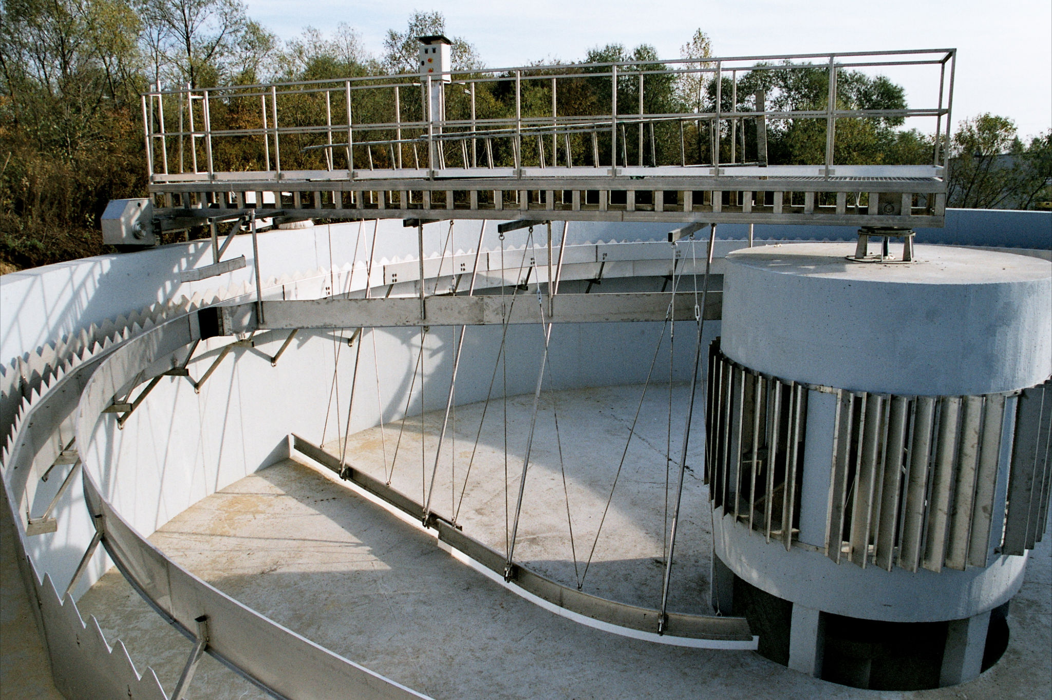

Slide 34
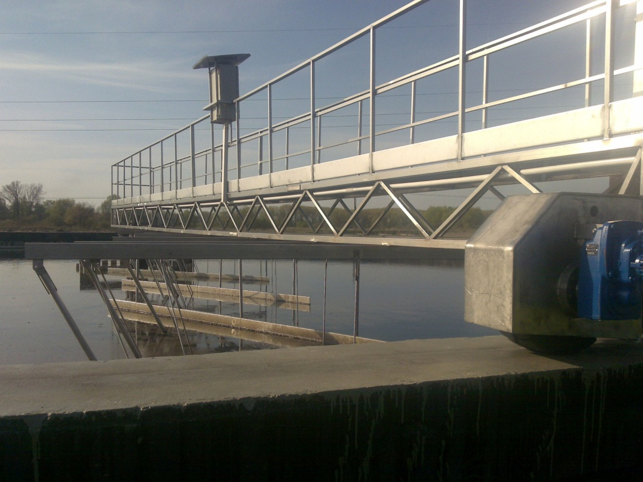
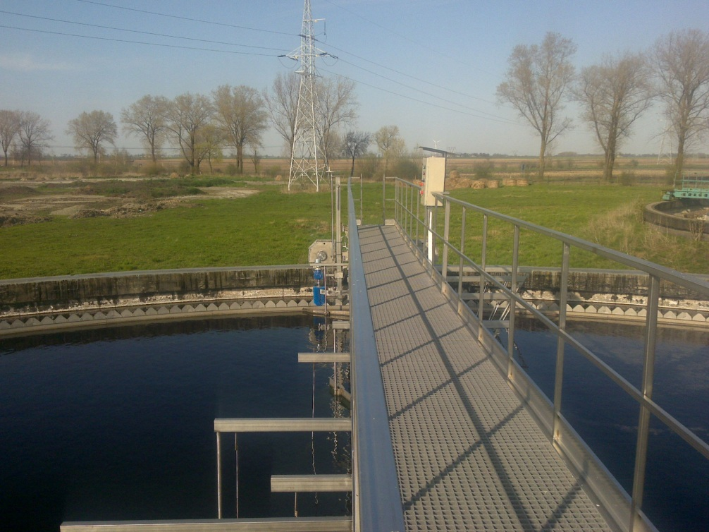
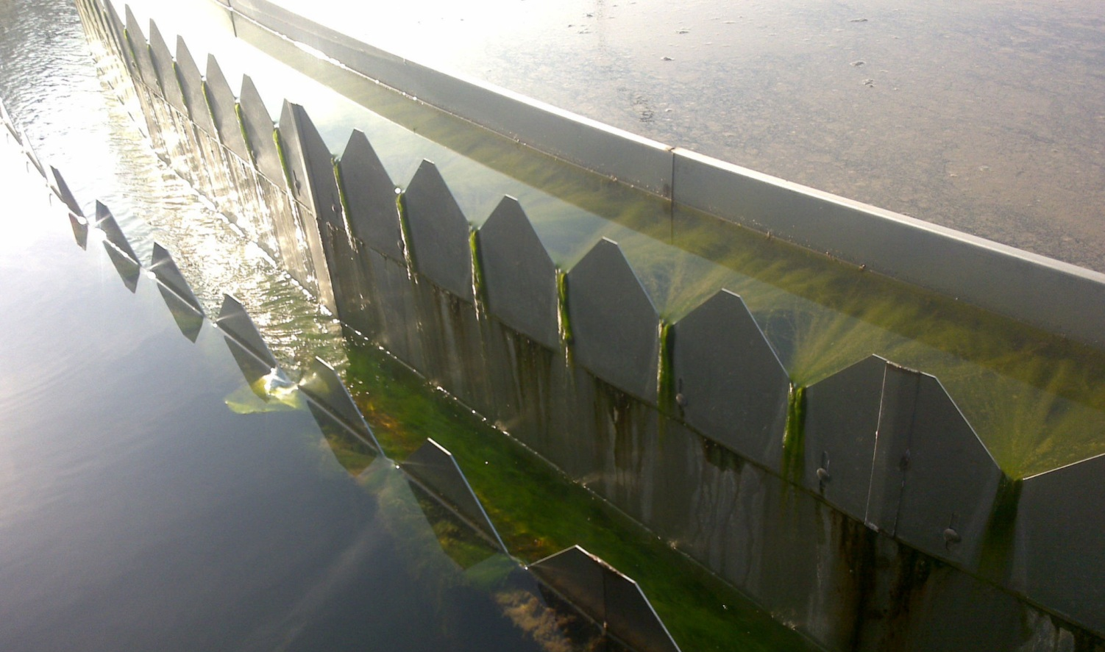

Slide 35
Oczyszczalnie ścieków – część osadowa

Slide 36
Ma na celu wyprasowanie oraz transport na miejsce przeznaczenia osadu odwodnionego.
Zabudowanie prasy filtracyjnej pozwala na wyprasowanie osadu do zawartości suchej masy na wyjściu – ok. 22%.

Slide 37
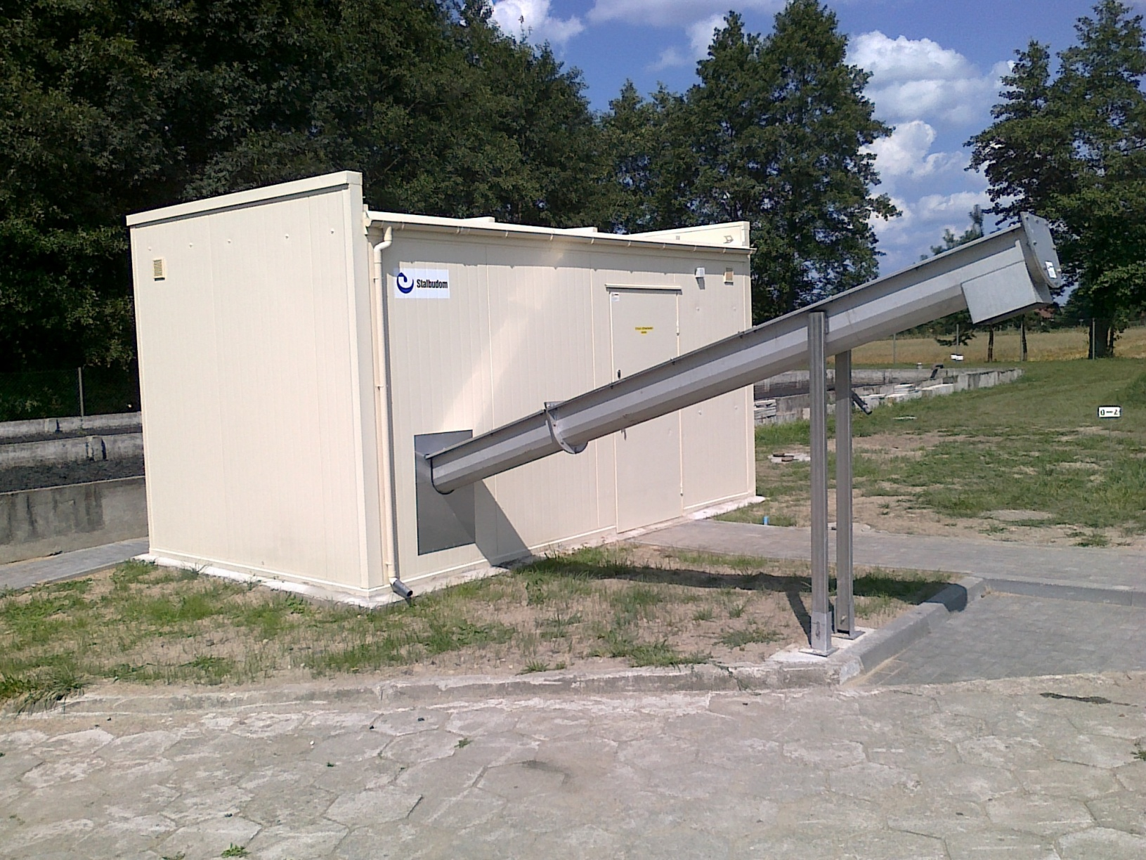
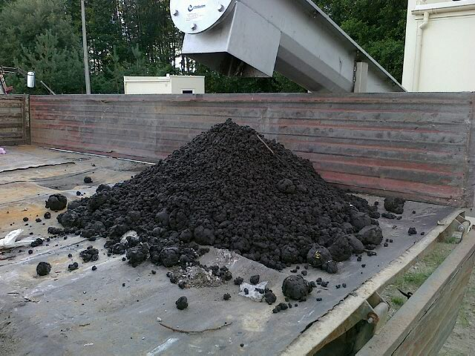
Prasy filtracyjne

Slide 38
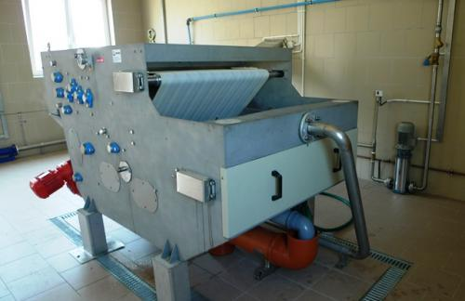
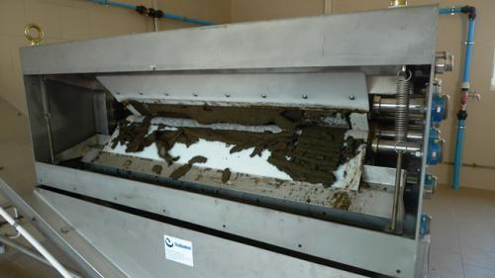
Prasy filtracyjne

Slide 39
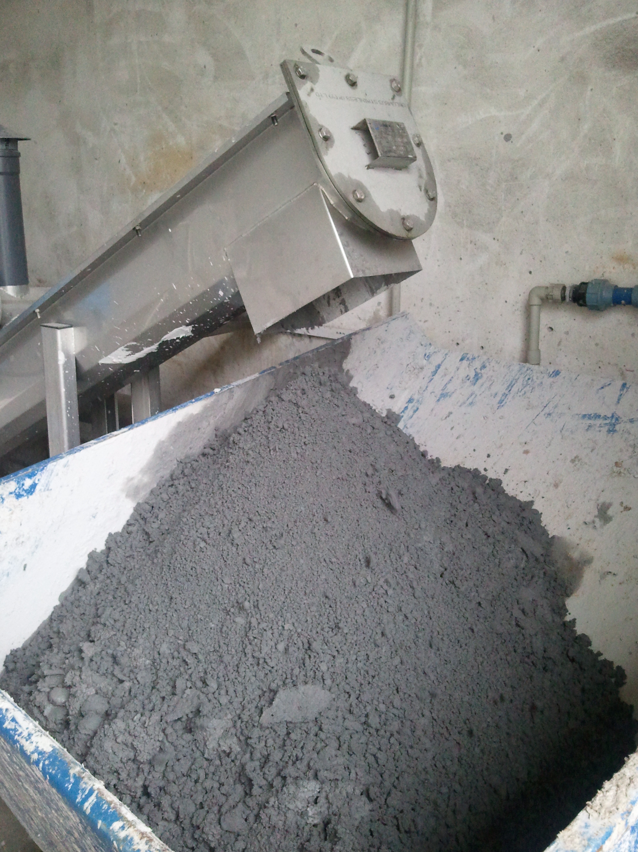

Slide 40
Osad w celu neutralizacji można dodatkowo poddać procesowi higienizacji. Wtedy do układu transportowego należy dołożyć silos wapna, przenośnik wapna oraz mieszarkę osadów z wapnem.

Slide 41
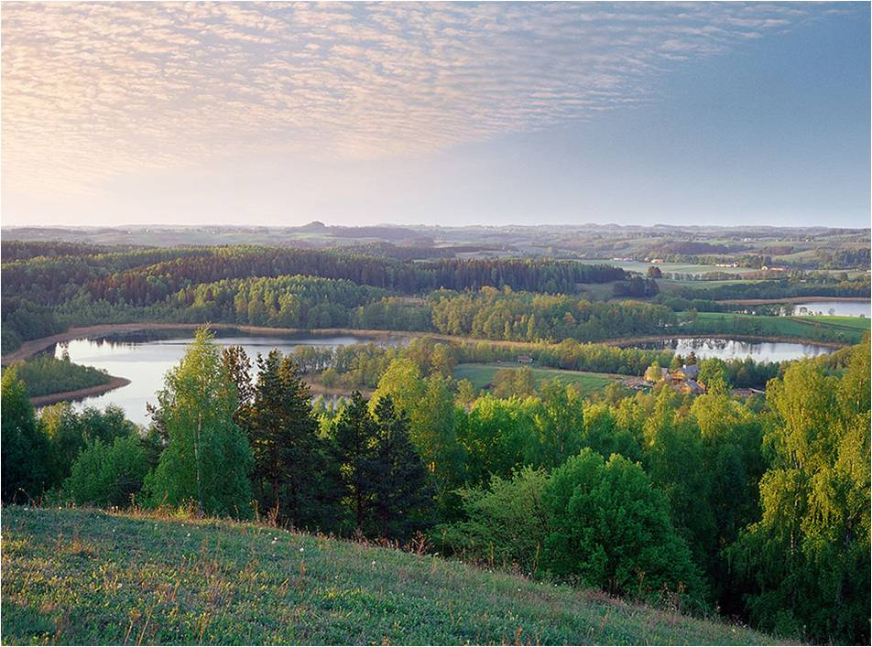
Stalbudom Sp. z o.o. to:
projekty, dostawa i montaż systemów napowietrzania,
produkcja urządzeń do mechanicznego oczyszczania ścieków i obróbki osadowej,
zaawansowane technologie do transportu i magazynowania medium – zbiorniki substratów, ruchome dna, silosy,
dezynfekcja ścieków szpitalnych,
prefabrykowane pompownie ścieków
kompletacja dostaw na oczyszczalnie ścieków,
kompleksowe realizacje oczyszczalni ścieków,
rozruchy technologiczne oraz nadzory eksploatacyjne.
ZAPRASZAMY DO WSPÓŁPRACY

